Slide 1















MathAdventure
Integrantes:
Edson Béjar Román
Katherine Béjar Román
Jorge Tito
Gabriel Pacco

Slide 2
Experiencia
usuario objetivo
Experiencia
Niños de 8 años que requieren apoyo adicional para mejorar su comprensión de conceptos matemáticos
Cómo aprenden y practican matemáticas en en el aula.

Slide 3
observaciones y entrevistas
Se entrevistaron a 3 tipos de participantes para obtener una visión amplia sobre las necesidades y experiencias de aprendizaje de matemáticas de los niños.
A
b
c
Un niño avanzado que muestra confianza en la resolución de problemas matemáticos. Busca maneras alternativas de resolver problemas.
Entrevistado por Katherine
Un niño con habilidades intermedias en matemáticas, aunque a veces requiere ayuda para problemas más complejos.
Entrevistado por Gabriel y Jorge
Un niño con dificultades significativas en matemáticas, que depende de apoyo visual o manipulativos físicos para entender los conceptos básicos.
Entrevistado por Edson

Slide 4

Entrevista
Usuario A: Mauricio
Usuario B: Angelica
Usuario C: Pablo
Evidencias: https://drive.google.com/drive/folders/1YWykEwP6SHcUiF4AgTRMERZNInU3puWl

Slide 5
preguntas de la entrevista
EXPERIENCIA CON MATEMATICAS | ¿Qué es lo que más te gusta o no te gusta de las matemáticas? ¿Qué tan complicado te resulta resolver ejercicios matemáticos?
Experiencia Reciente con Problemas Matemáticos | ¿Cuál fue el último problema de matemáticas que resolviste? ¿Te pareció fácil o difícil? ¿Te gusta usar dibujos, contar en voz alta o en tu cabeza para resolver problemas? ¿Qué haces si no entiendes un problema de matemáticas? ¿Prefieres seguir intentando o pedir ayuda? ¿Te sientes más seguro cuando un adulto o compañero de clase te ayuda a resolver los problemas? ¿Te gusta cuando los problemas te hacen pensar más o prefieres problemas rápidos?
Preguntas sobre Reacciones Posteriores al Aprendizaje | ¿Qué haces cuando resuelves un problema correctamente? ¿Te hace sentir bien? ¿Cómo te sientes cuando un problema es difícil y logras resolverlo?

Slide 6
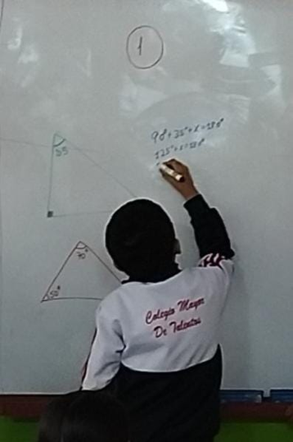
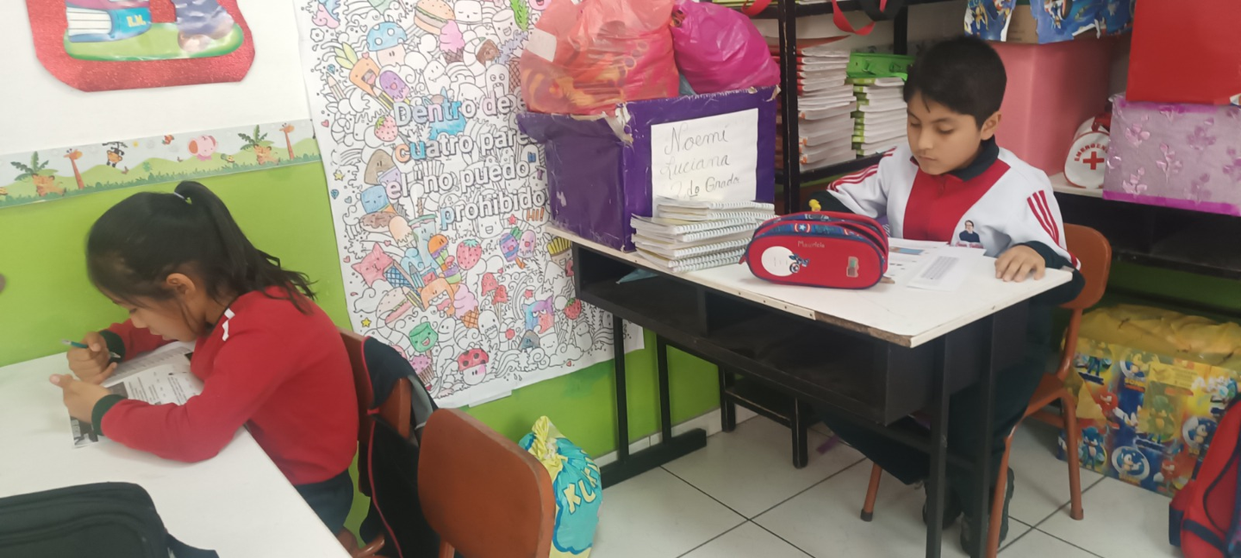
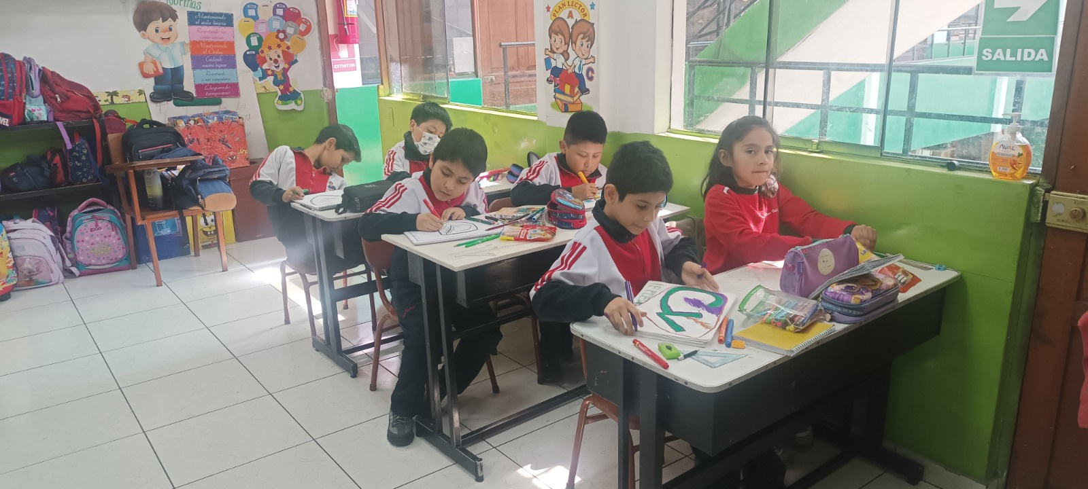
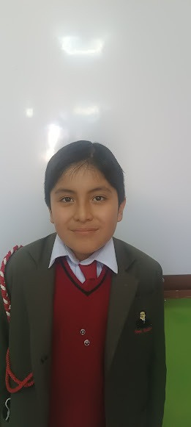
MOmentos interesantes
Usuario A
Se interesa por resolver problemas más complejos en matemáticas
Trabaja de manera independiente, demostrando su interés por aprender más.
Mauricio

Slide 7
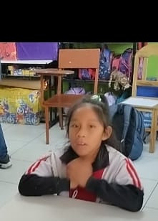
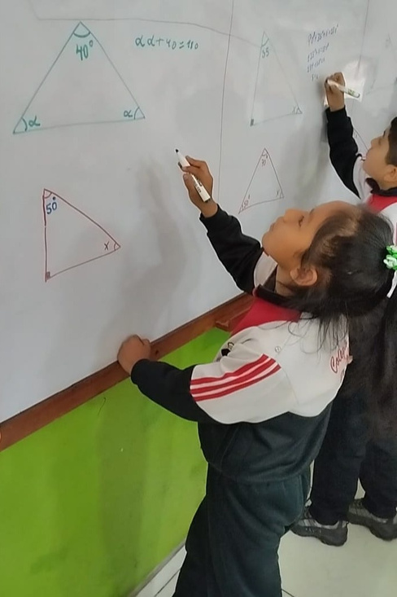
MOmentos interesantes
Usuario B
Angelica se mostró concentrada, examinando las propiedades del triangulo en la pizarra mientras intentaba entender cómo resolver el problema.
Angelica

Slide 8
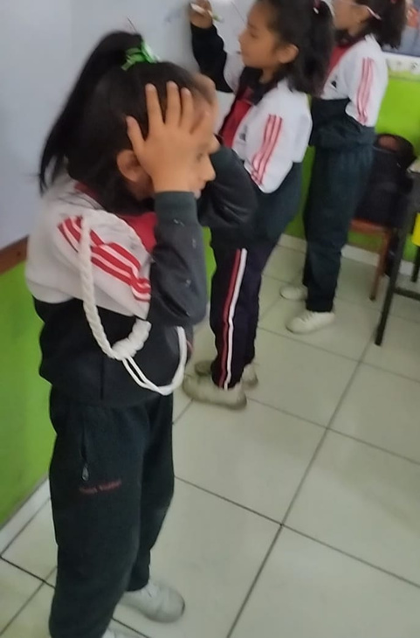
MOmentos interesantes
Usuario B
Al no poder resolver el problema de triángulos en la pizarra, Angelica se volteó hacia sus compañeros con expresión de frustración, llevándose las manos a la cabeza. Comentó que sentía que no encontraba el camino para resolverlo y necesitaba apoyo.
Angelica

Slide 9
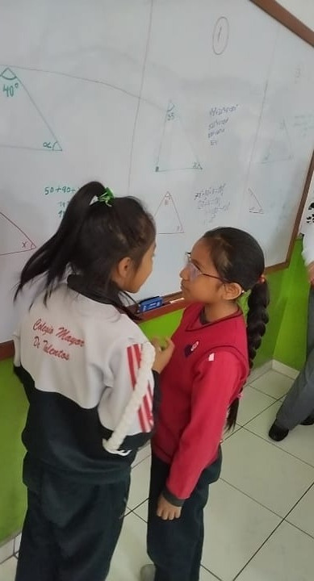
MOmentos interesantes
Usuario B
Después de intentar resolver el problema, Angelica recibio ayuda de su compañera . Ambas discutieron posibles soluciones y compartieron ideas. Angelica comentó que a veces necesita escuchar cómo otros piensan para poder comprender mejor.
Angelica

Slide 10
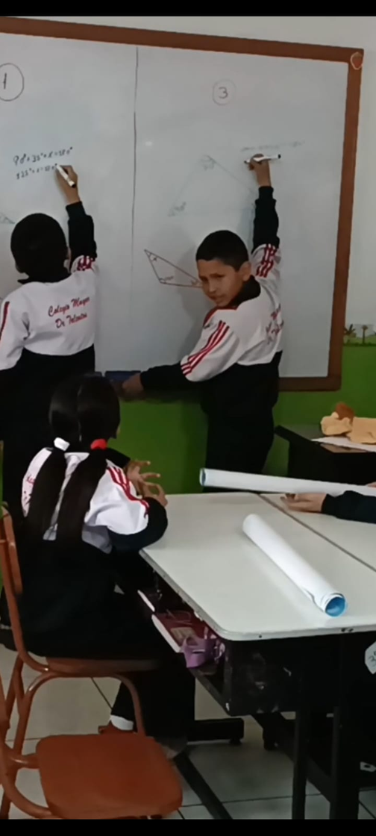
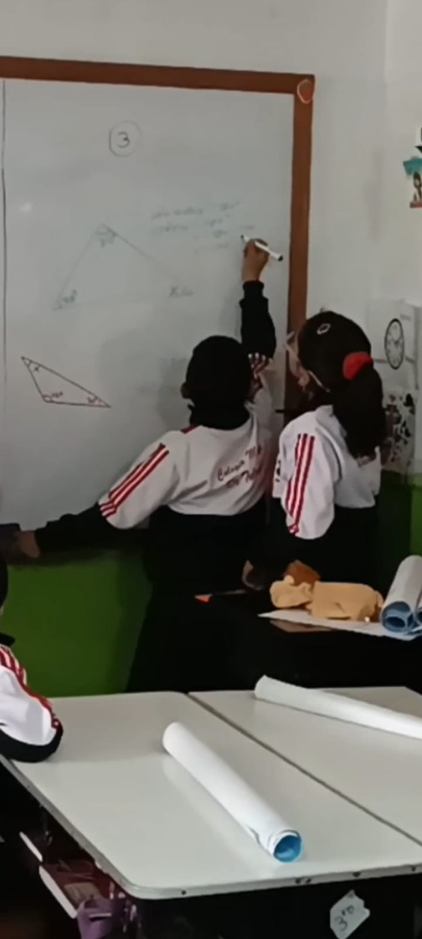
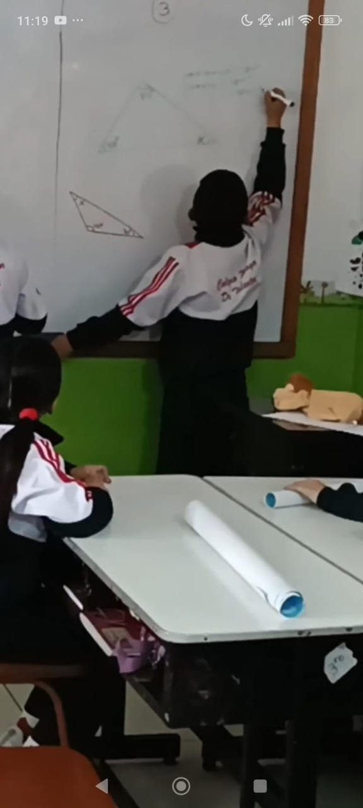
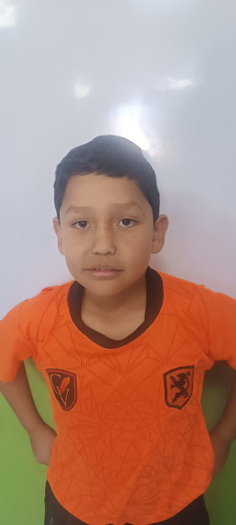
MOmentos interesantes
Confusión ante un problema de matemáticas básico
Usuario C
Pablo muestra dificultad al momento de hacer operaciones con numéros grandes.
Expresó : “Mmm... ¿luego qué sigue...?”.
Luego, la compañera Ariana, fue a ayudarlo para que logre resolver con éxito el ejercicio.
Pablo

Slide 11







muchas

